Slide 1
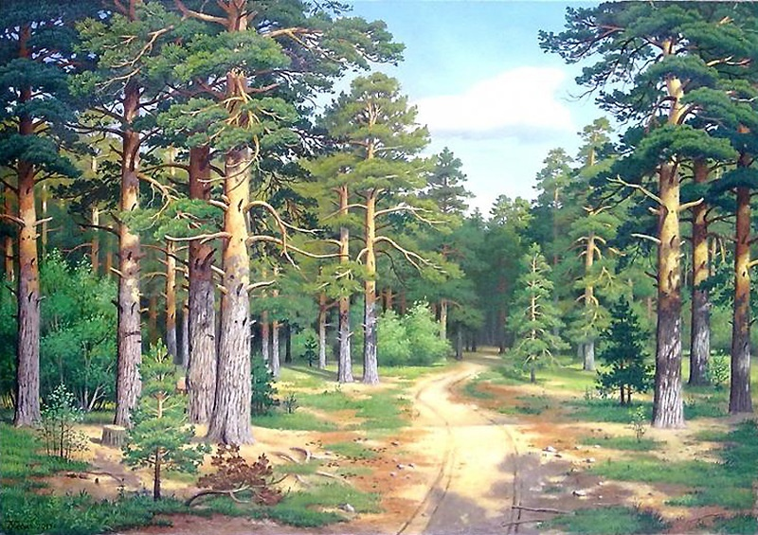
Голосеменные растения
урок в 5 классе
учитель: Нуриева Е.В., г.Борзя, СОШ№41

Slide 2
Маршруты исследования:
Голосеменные растения
Что надо узнать:
4. Проверяй-ка
1.Признаки
5. Оценка
2.Представители
3. Значение

Slide 3
Маршрут №1. Признаки растений отдела голосеменные.
Пользуясь текстом учебника (параграф 22 стр. 119-120), выпишите основные признаки голосеменных растений.
1. Жизненные формы: деревья, ………………………………………………………………………………………………….
2. Голосеменные имеют: корень, ………, ………….. …………………………………...
3. Своё название голосеменные получили потому, что…………………………………………………………………………………………………
…………………………………………………………………………………………………….
4. К хвойным относятся……………………………………………………………………….
…………………………………………………………………………………………………….
5. Листья у большинства хвойных узкие, игольчатые - так называемая ……………………. ………………………………………………………………………………

Slide 4
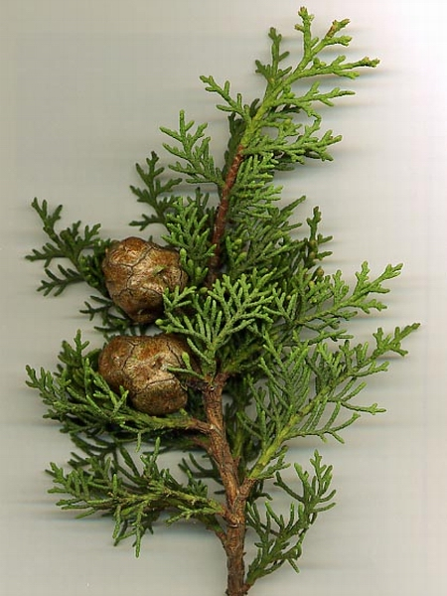
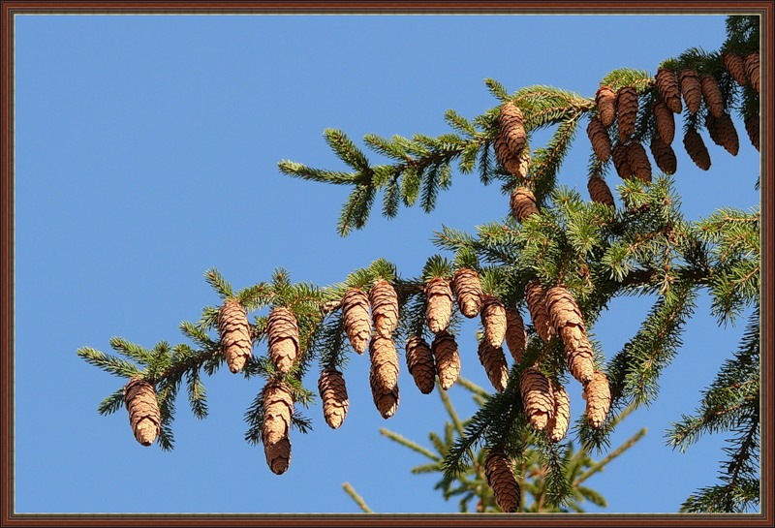
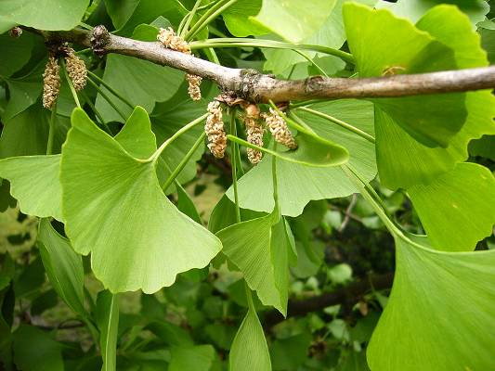

Slide 5
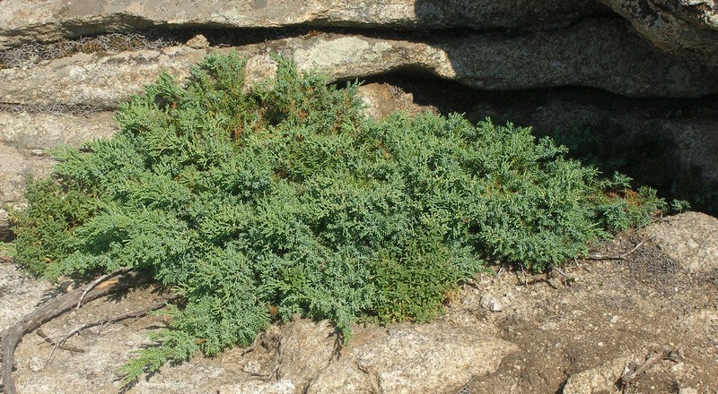
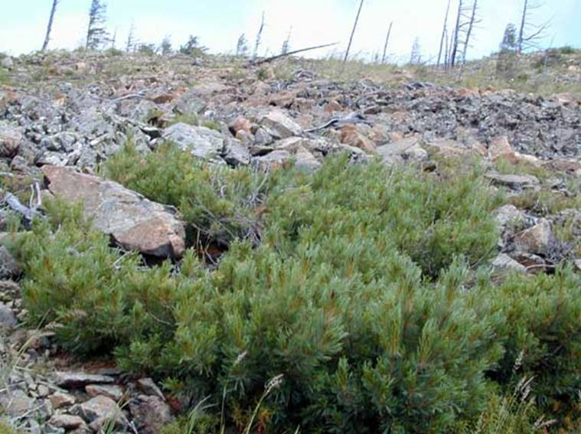
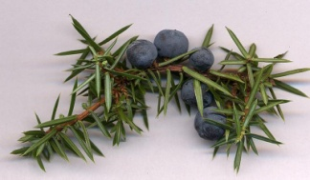
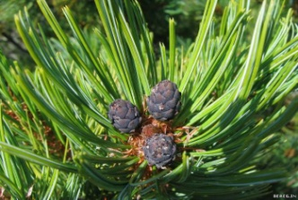
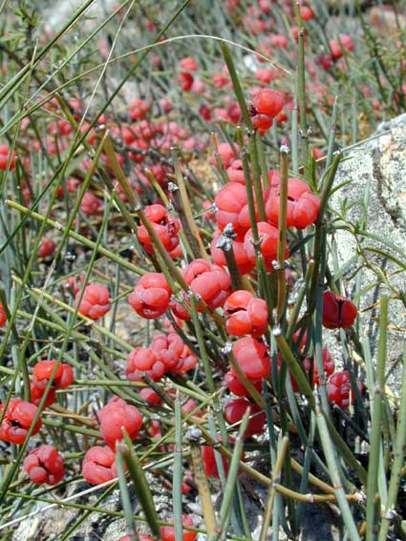
Голосеменные растения Забайкальского края
Можжевельник даурский
Кедровый стланник
Эфедра даурская

Slide 6
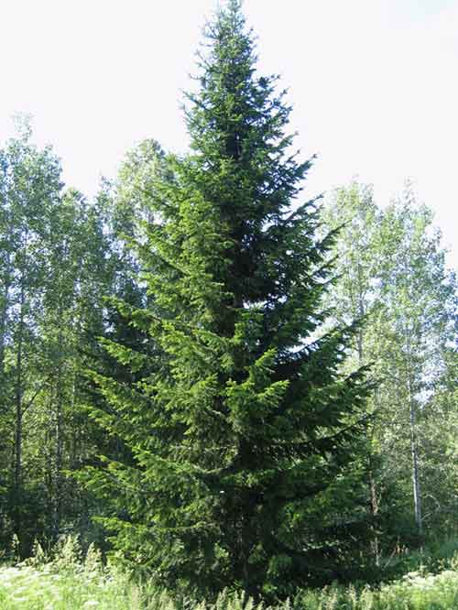
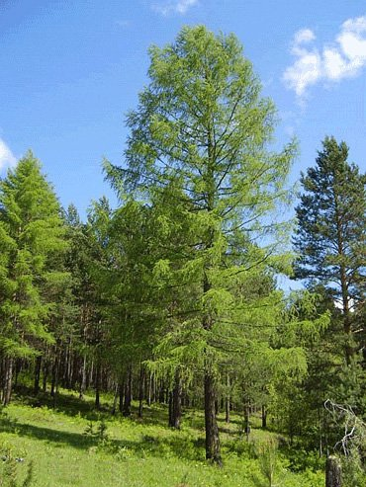
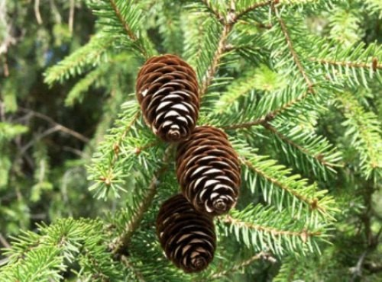
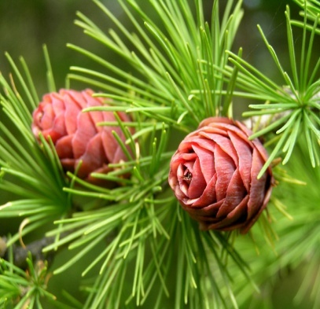
Голосеменные растения Забайкальского края
Лиственница сибирская
Пихта сибирская
Пихта сибирская
Лиственница сибирская

Slide 7
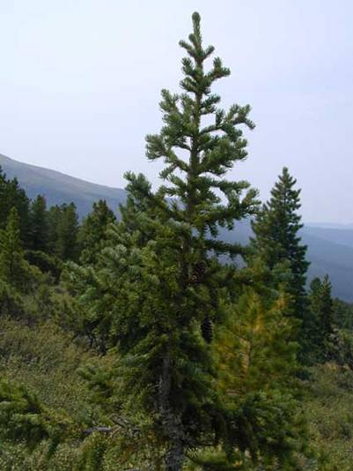
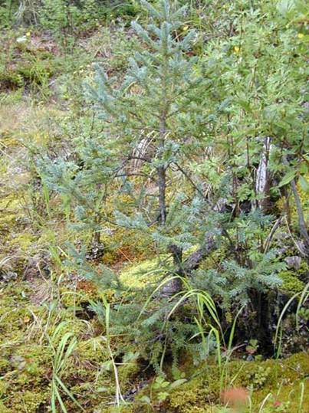
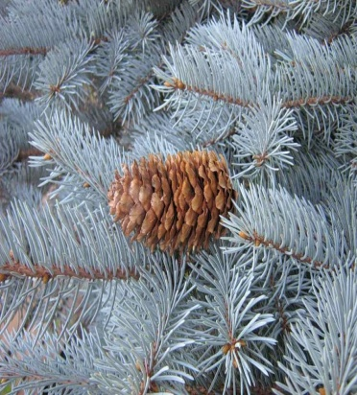
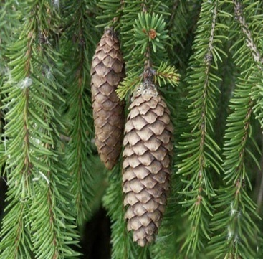
Голосеменные растения Забайкальского края
Ель сибирская
Ель голубая

Slide 8
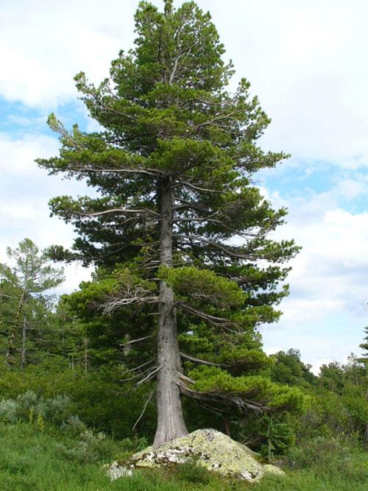
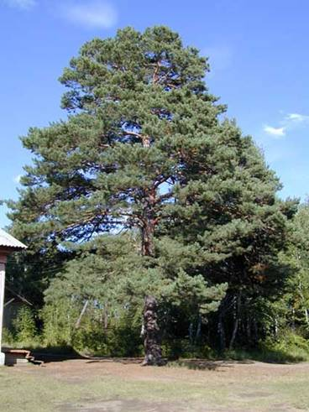
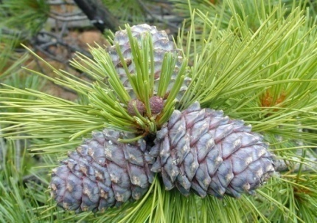
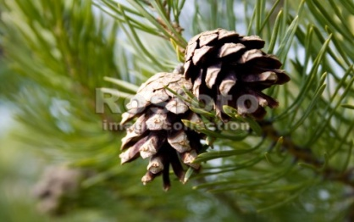
Голосеменные растения Забайкальского края
Сосна сибирская(кедр)
Сосна обыкновенная

Slide 9
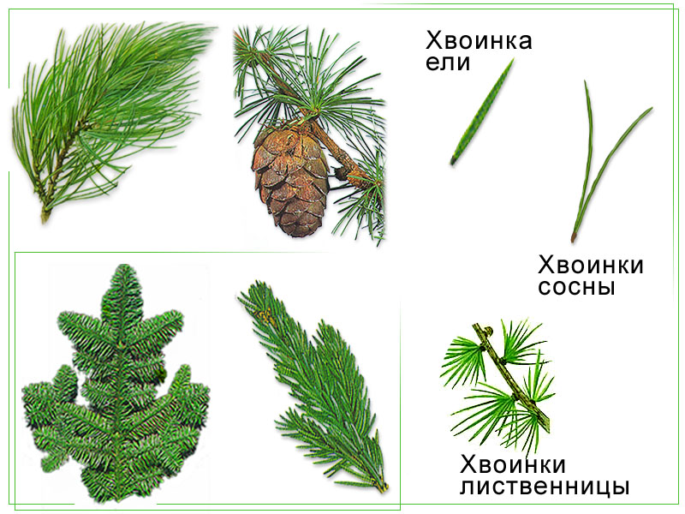
Голосеменные растения Забайкальского края

Slide 10
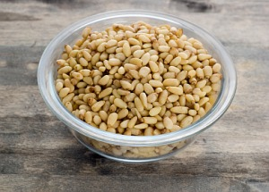
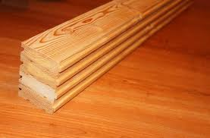
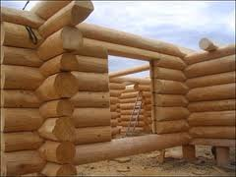
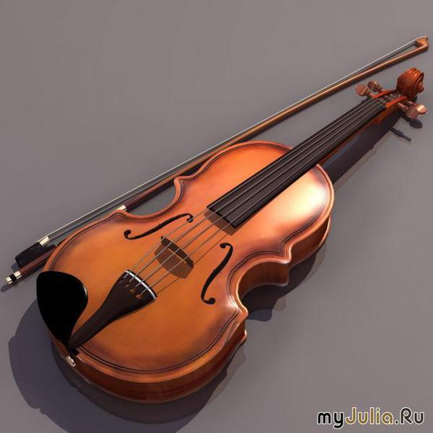
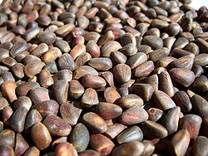
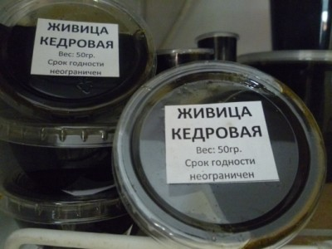
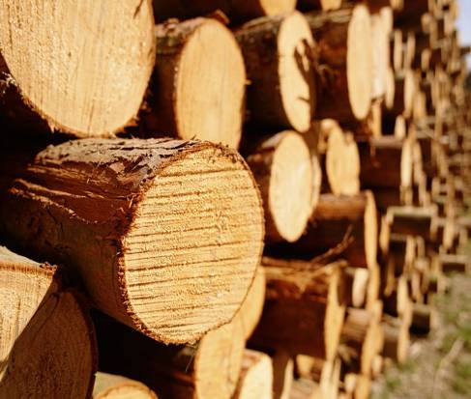
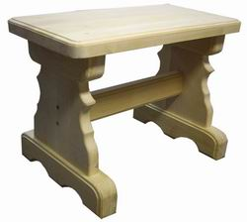
Значение голосеменных растений
Голосеменные растения Забайкальского края

Slide 11
Маршрут №1. Признаки растений отдела голосеменные.
(Проверь выполнение задания)
1. Жизненные формы: деревья, кустарники или лианы.
2. Голосеменные имеют: корень, стебель, листья.
3. Своё название голосеменные получили потому, что их семена лежат открыто на поверхности чешуи шишек.
4. К хвойным относятся ель, сосна, пихта, лиственница, кедр, можжевельник, кипарис, туя.
5. Листья у большинства хвойных узкие, игольчатые - так называемая хвоя.

Slide 12
Берегите леса! Срубил дерево – посади два.

Slide 13
Сегодня я узнал…. Было интересно… Я научился… Я понял,что… Меня удивило…

Slide 14
Интернет-ресурсы:
http://www.nature.chita.ru
Сайт http://linda6035.ucoz.ru/ (шаблон для презентации)
/

